Slide 1
Vollversammlung der deutschen CERN-Mitarbeiter
Mittwoch, 13. März 2013

Slide 2
DAC – Das aktuelle Komitee
Aktuelles Komitee gewählt am 10.03.2012
  Gewählte Mitglieder
    Jennifer Jentzsch
    Stefan Lüders (seit 19.10.2012)
    Christoph Rembser (bis 18.10.2012)
    Christoph Schäfer
    Sascha Schmeling
    Ralf Trant
    Rüdiger Voss
  Ex-officio-Mitglieder
    KET
      Michael Hauschild (bis 18.10.2012)
      Christoph Rembser (seit 19.10.2012)
    KfB
      Rüdiger Schmitt

Slide 3
Komitee für Elementarteilchenphysik
Christoph Rembser

Slide 4
Komitee für Beschleunigerphysik
Rüdiger Schmidt

Slide 5
Jahrestagung der DPG
Fachverbandssitzung T
Michael Hauschild

Slide 6
BMBF-Gutachterausschuß Elementarteilchenphysik
Andreas Schopper

Slide 7
Gentner-Programm
Michael Hauschild

Slide 8
Programme für Lehrer und Schüler aus Deutschland
Netzwerk Teilchenwelt

Slide 9
National Pilots Programme

Slide 10
Informationsmöglichkeiten für Deutsche am CERN
Jennifer Jentzsch

Slide 11
Verschiedenes

Slide 12
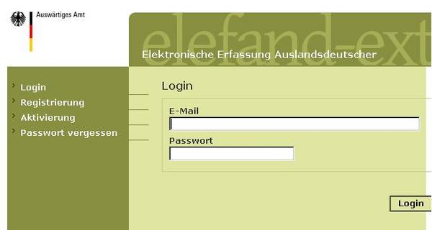
Krisenvorsorgeliste
https://service.diplo.de/elefandextern/
Alle Deutschen, die – auch nur vorübergehend – im Ausland leben, können in eine Krisenvorsorgeliste gemäß § 6 Abs. 3 des deutschen Konsulargesetzes aufgenommen werden.
Es handelt sich hierbei um eine freiwillige Maßnahme. Die Botschaft und die Generalkonsulate raten, von dieser Möglichkeit Gebrauch zu machen.
Die Aufnahme in die Krisenvorsorgeliste erfolgt passwortgeschützt im online-Verfahren.

Slide 13
Bundestagswahl 2013
http://www.bundeswahlleiter.de/de/bundestagswahlen/BTW_BUND_13/auslandsdeutsche/index.html
Bitte informieren Sie sich über Ihr Wahlrecht und dessen Ausübung bei der Bundestagswahl am 22. September auf der o.g. Webseite des Bundeswahlleiters.
Die Rechtslage ist seit dem Urteil des BVerfG vom 4. Juli 2012 unklar.
Laut dem derzeitigen Gesetzentwurf, sind Auslandsdeutsche wahlberechtigt, sofern sie
  entweder nach Vollendung ihres 14. Lebensjahres (das heißt, vom Tage ihres 14. Geburtstages an) mindestens drei Monate ununterbrochen in der Bundesrepublik Deutschland gelebt haben und dieser Aufenthalt nicht länger als 25 Jahre zurück liegt oder
  wenn sie aus anderen Gründen persönlich und unmittelbar Vertrautheit mit den politischen Verhältnissen in der Bundesrepublik Deutschland erworben haben und von ihnen betroffen sind.
„Nach Inkrafttreten der Neuregelung des Wahlrechts der Auslandsdeutschen (hiermit dürfte in den nächsten 3 Monaten zu rechnen sein), werden an dieser Stelle weitere Informationen sowie ein Formular zur Beantragung der Eintragung in das Wählerverzeichnis zu finden sein.“
[a.a.O. am 01.02.2013]

